Slide 1
Online időszaki kiadványok megőrzése az OSZK Web- archívumában és az EPA-ban
Drótos László – Ipacs Eszter – Németh Márton
Networkshop tutoriál, 2021. április 6.

Slide 2
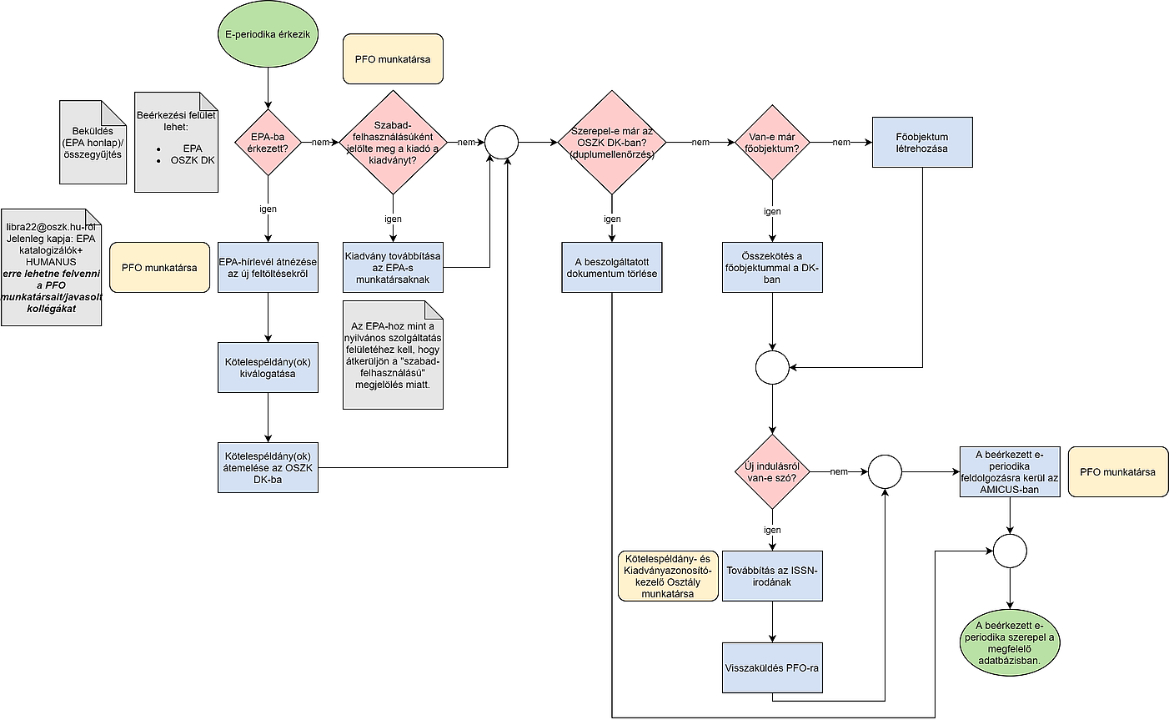
Új kötelespéldány és webarchiválási szabályok

Slide 3
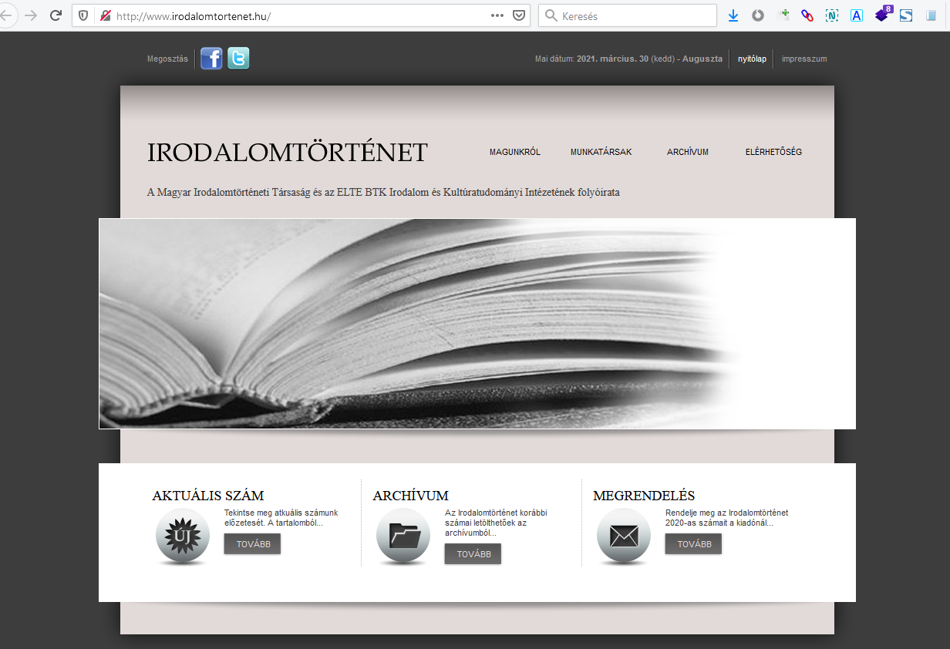
Megőrzési szintek
Honlap, blog, közösségi oldal
Évfolyam, kiadványszám
Egyedi cikkek, tanulmányok

Slide 4
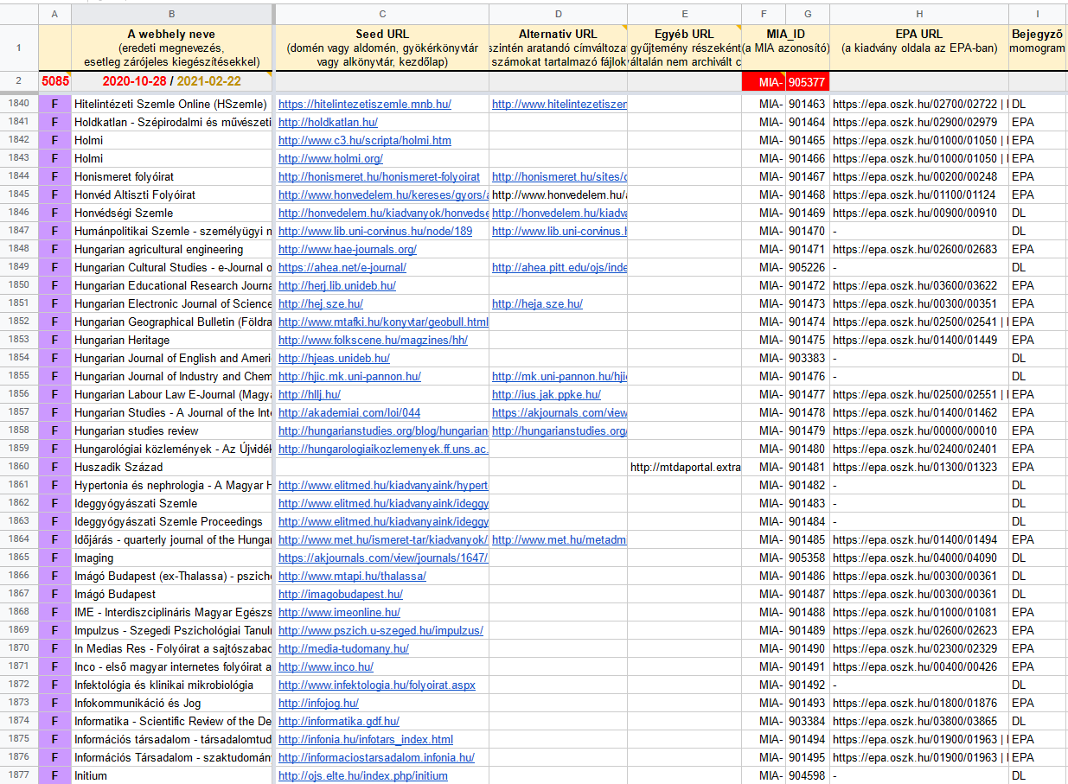
ELPERI nyilvántartás

Slide 5
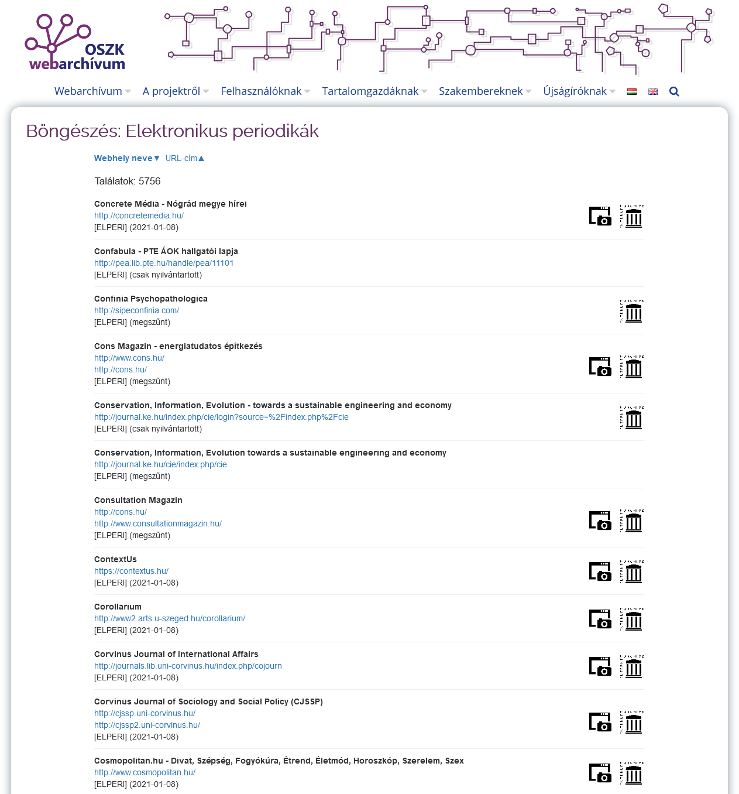
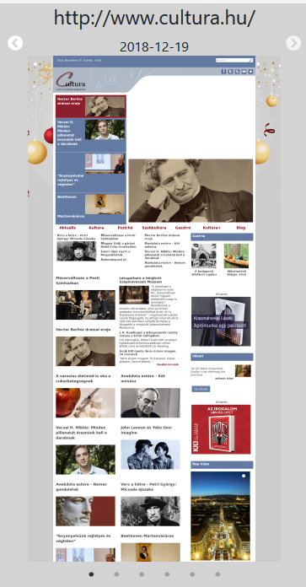
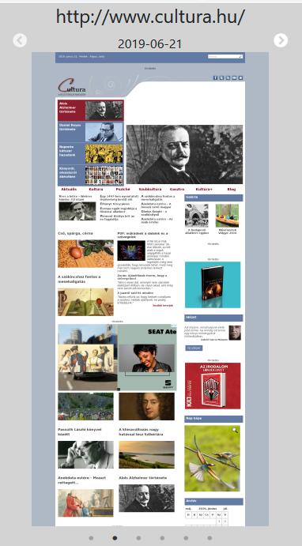
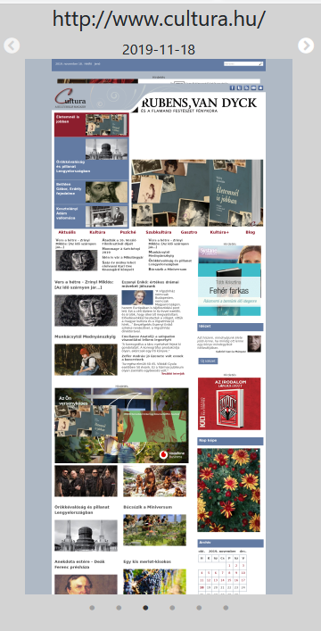
Címlista és kis méretű oldalképek a honlapon
https://webarchivum.oszk.hu/bongeszes-elektronikus-periodikak

Slide 6
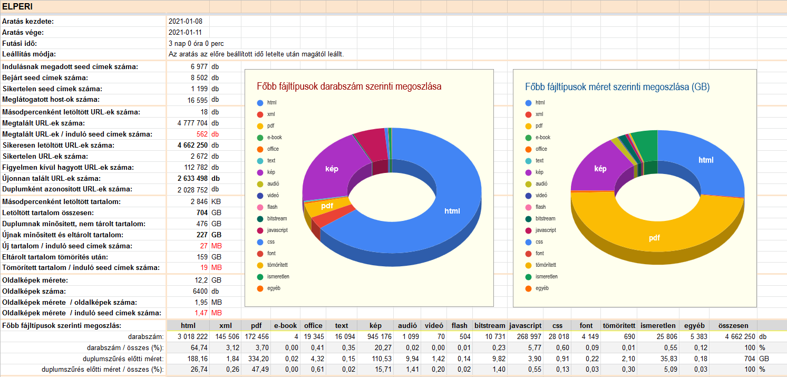
Az ELPERI gyűjtemény aratási statisztikája

Slide 7
Archiváló és megjelenítő szoftverek
Heritrix
WCT
WAIL
Brozzler*
ArchiveBox*
Conifer*
Webrecorder Desktop*
ArchiveWeb.Page*
OpenWayback
PyWb*
SolrWayback*
ReplayWeb.Page*
A *-gal jelzett szoftvereket mutatjuk be a tutoriál során.

Slide 8
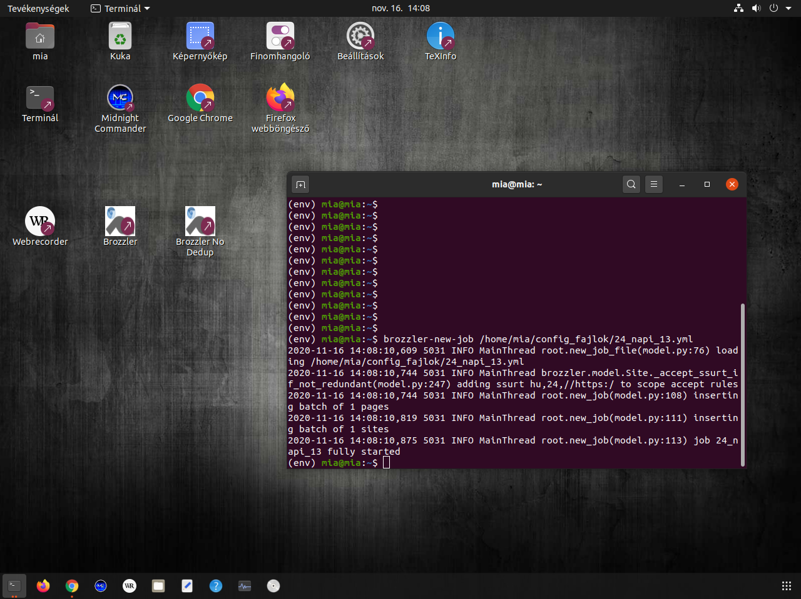
A Brozzler parancsmódú indítása

Slide 9
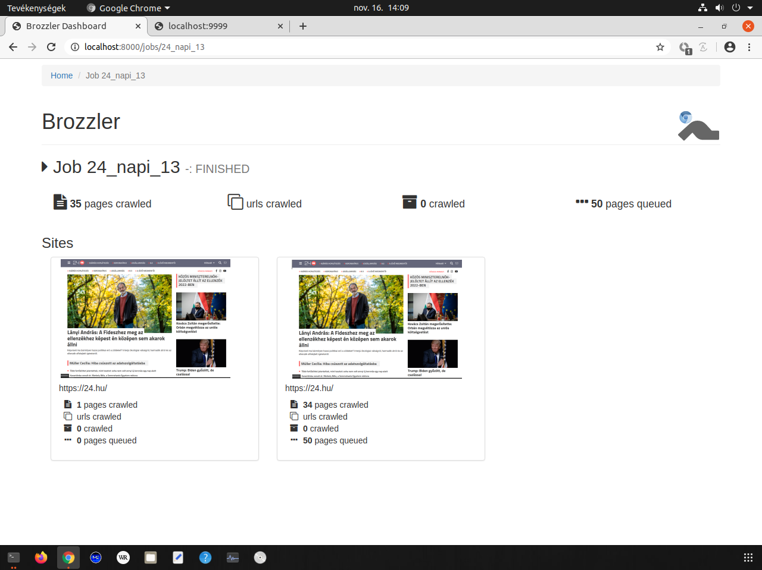
A Brozzler „dashboard” felülete

Slide 10
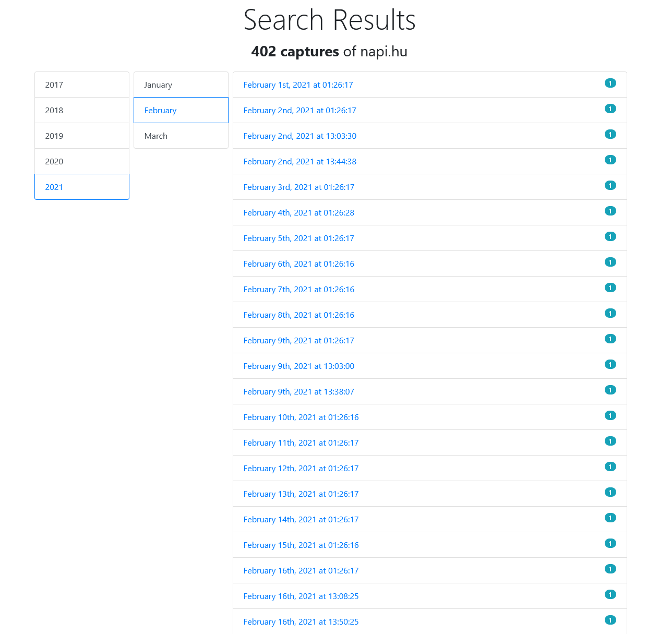
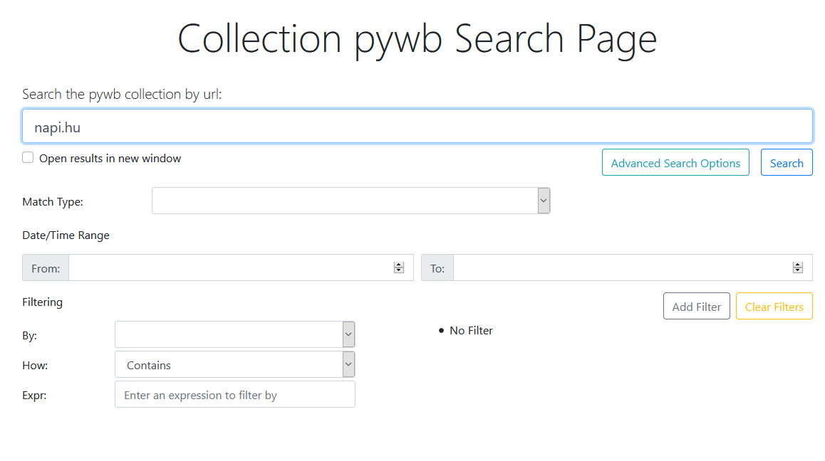
A napi.hu mentései a PyWb megjelenítőben

Slide 11
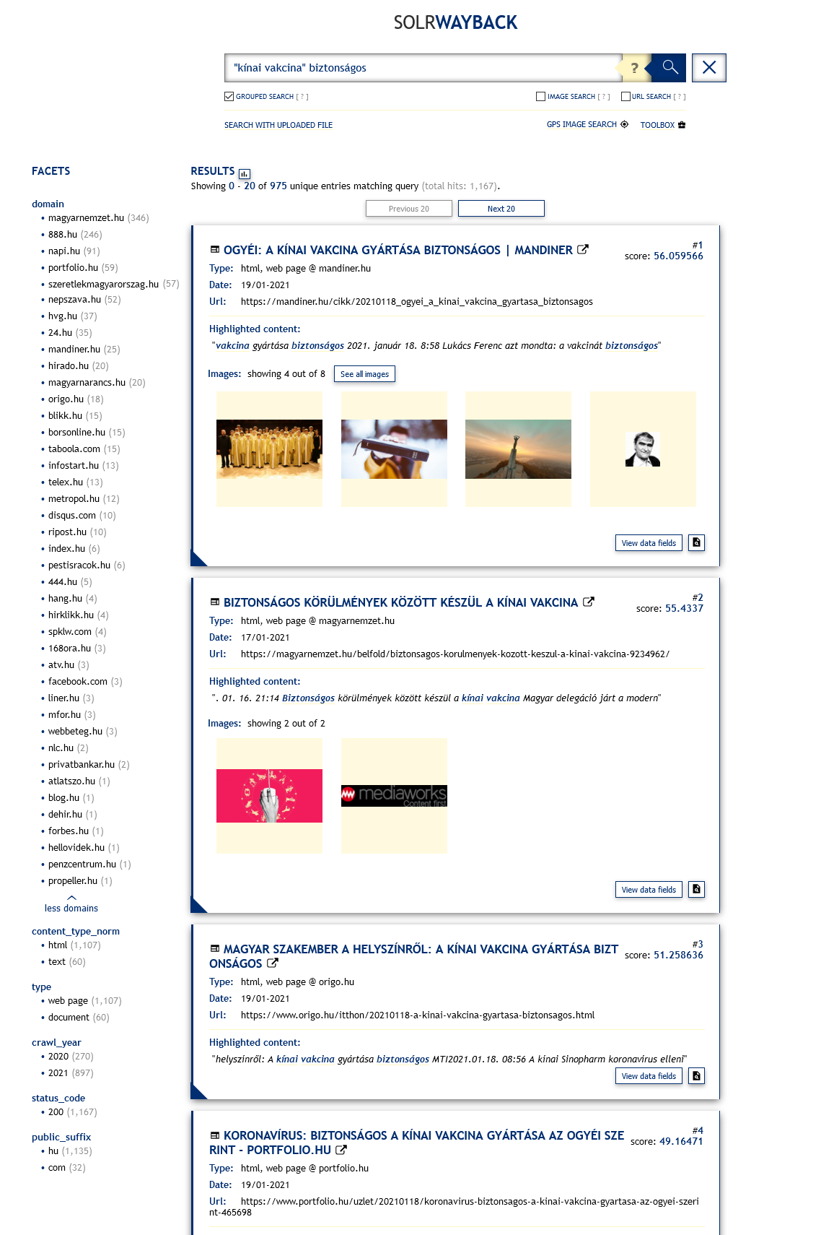
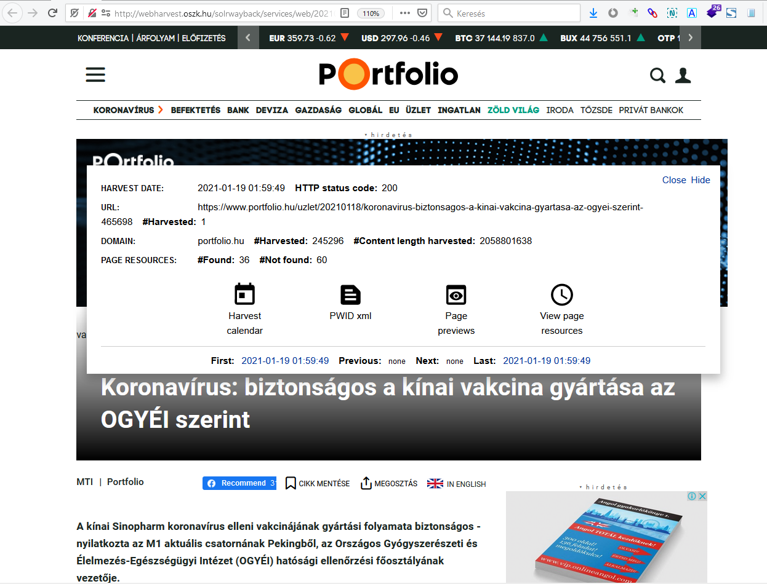
SolrWayback keresés a hírportálok szövegében

Slide 12
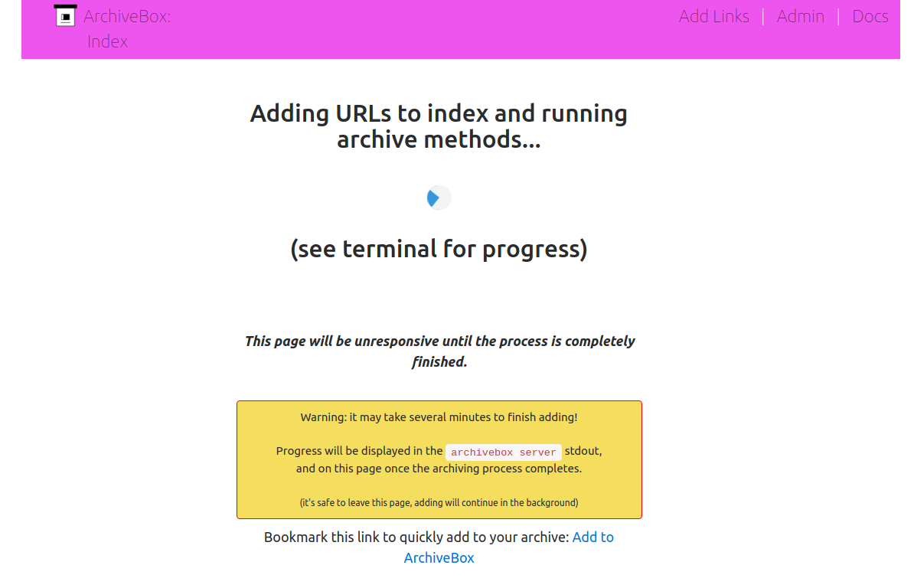
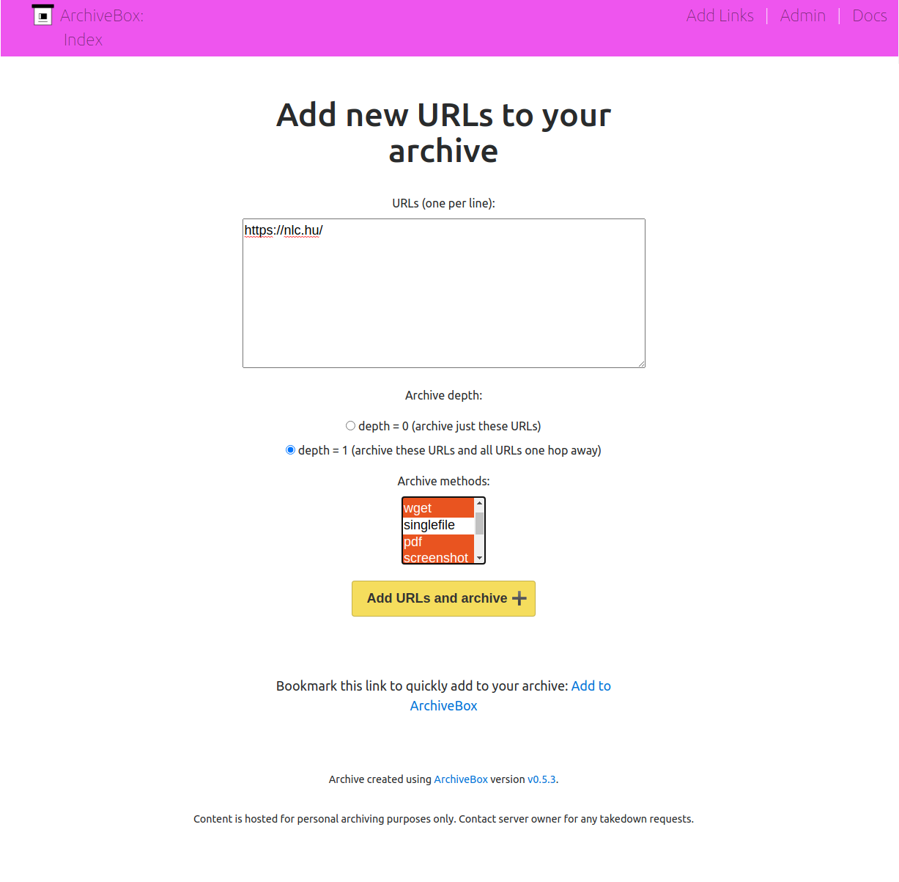
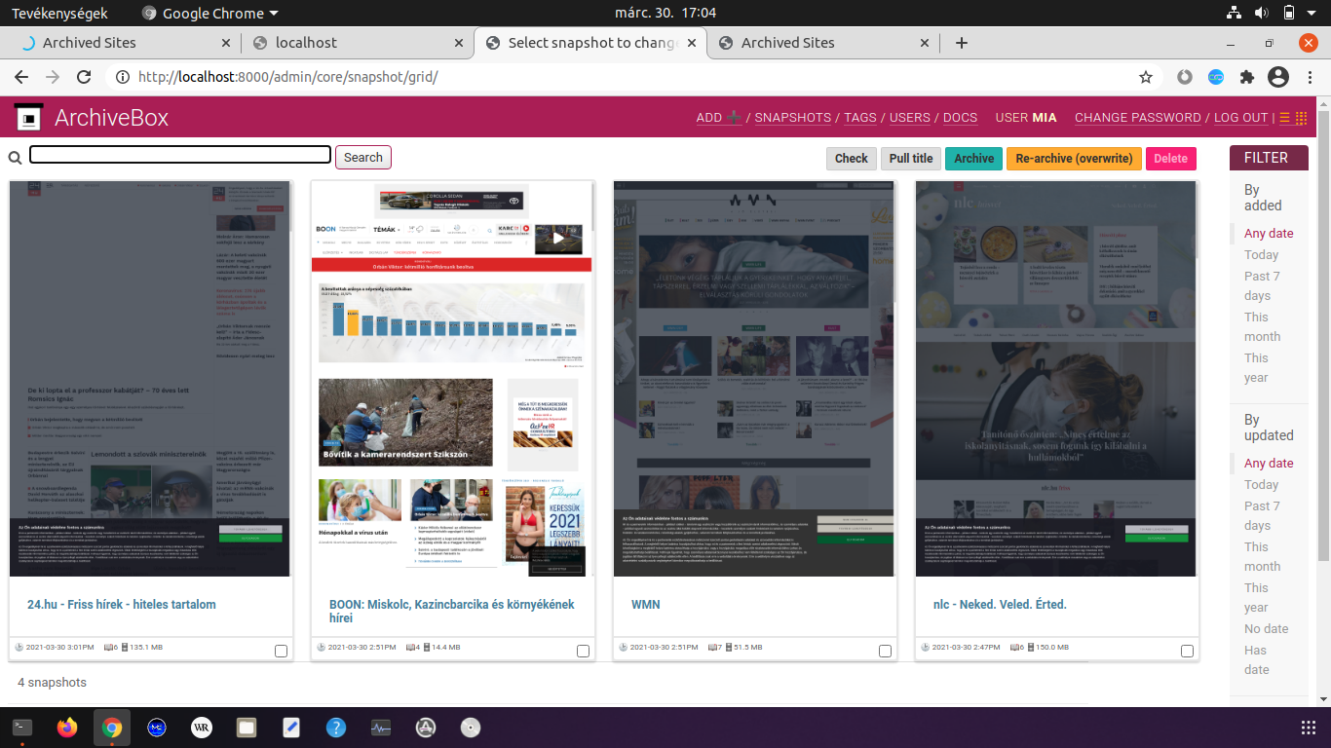
Az nlc.hu mentése az ArchiveBox programmal

Slide 13
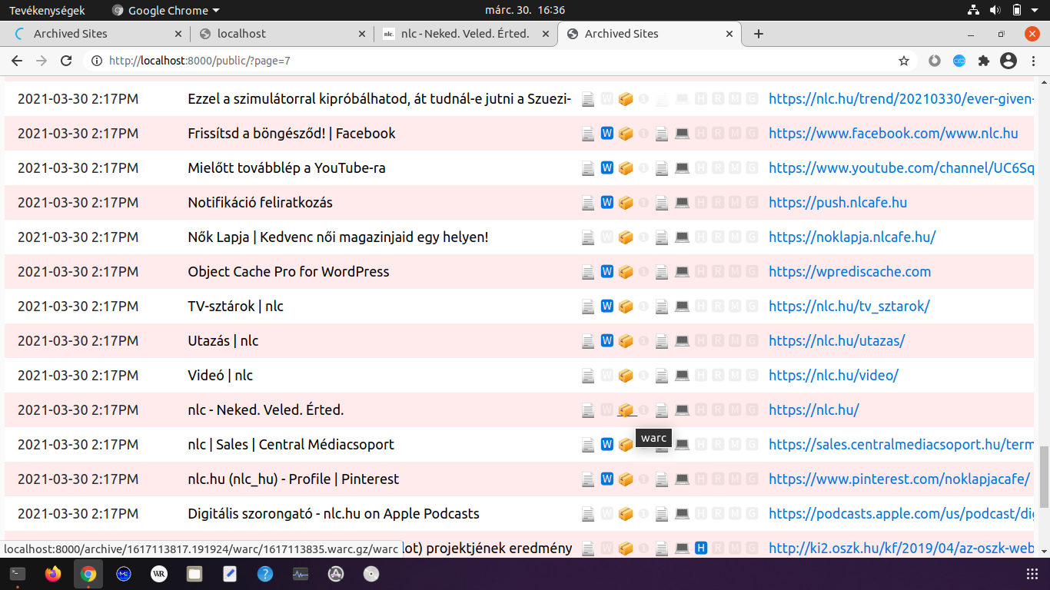
Az ArchiveBox listája a mentett oldalakról

Slide 14
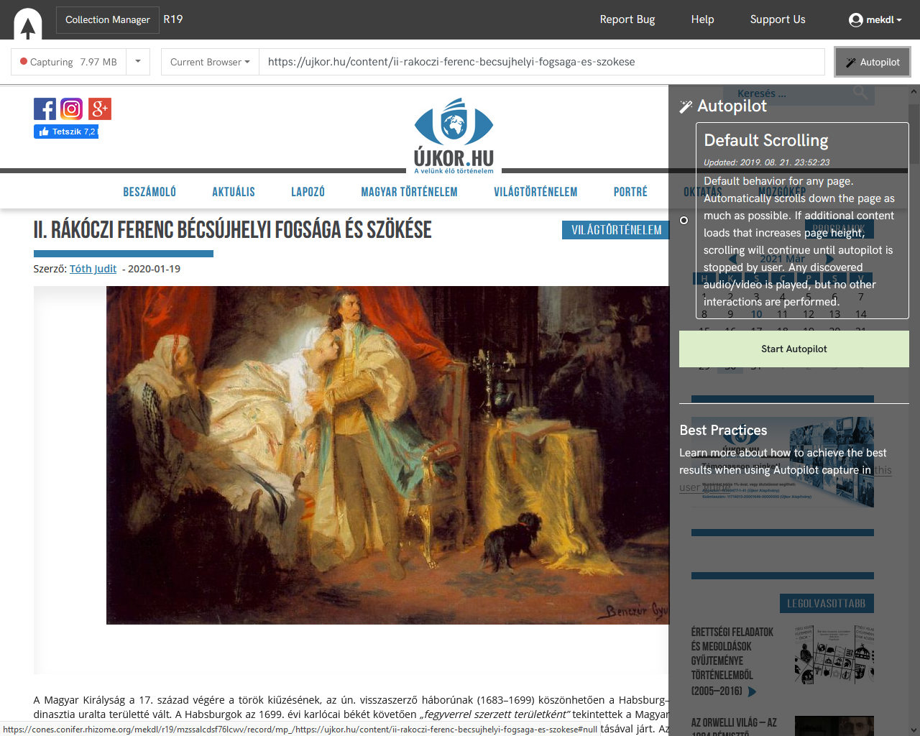
Cikk archiválása a Conifer szolgáltatással

Slide 15
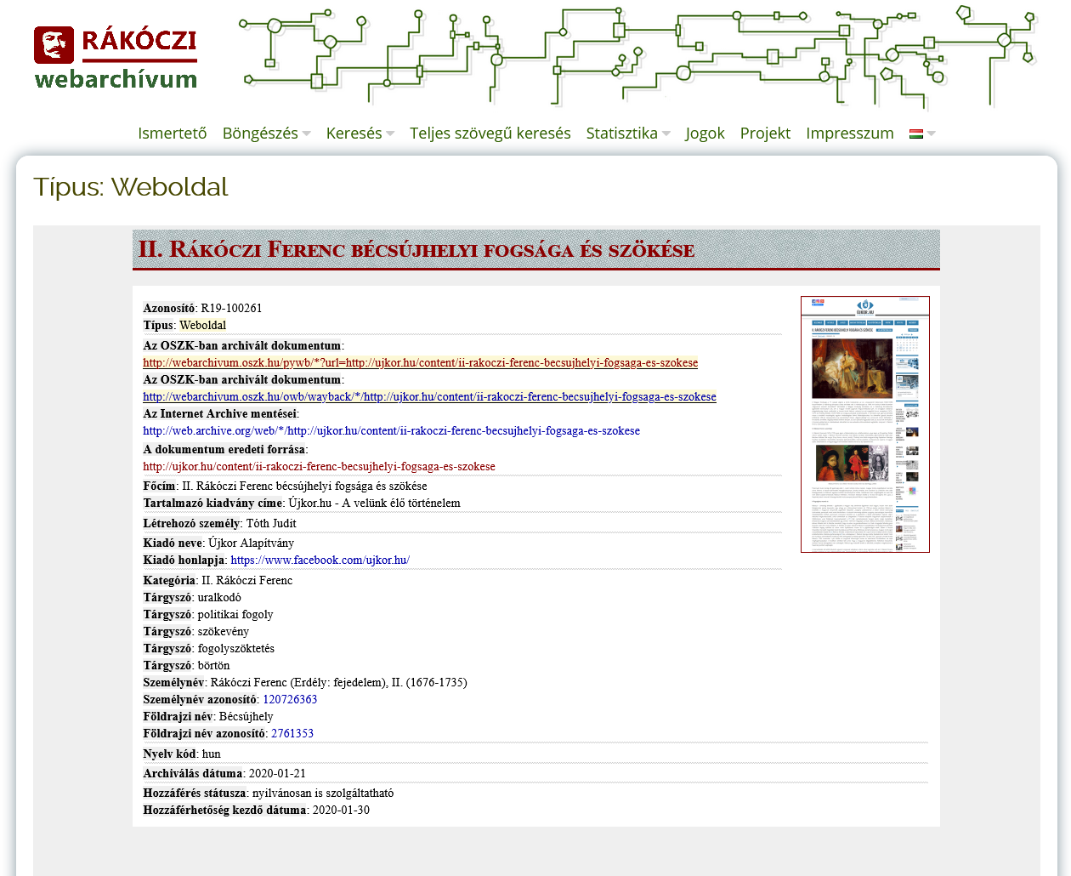
A cikk metaadatai a Rákóczi webarchívumban
https://rakoczi2019.webarchivum.oszk.hu

Slide 16
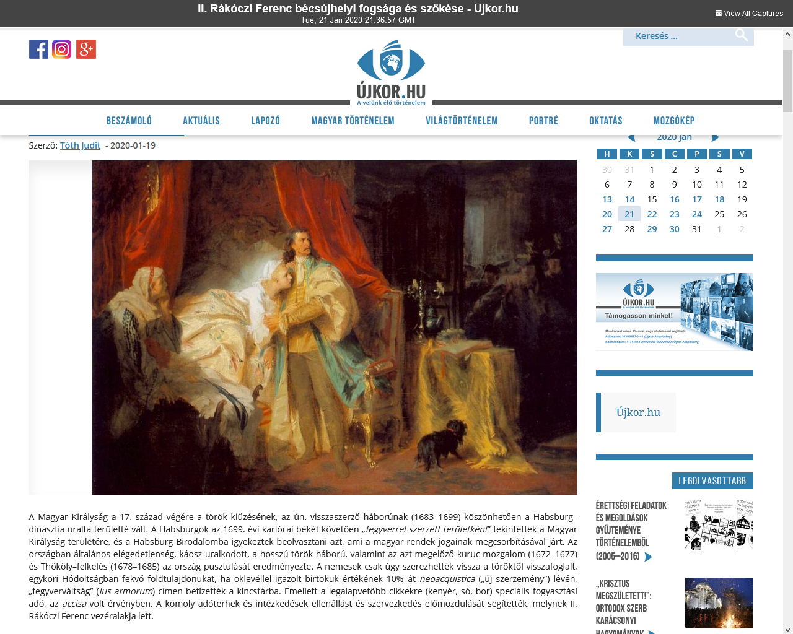
Az archivált cikk a PyWb megjelenítőben

Slide 17
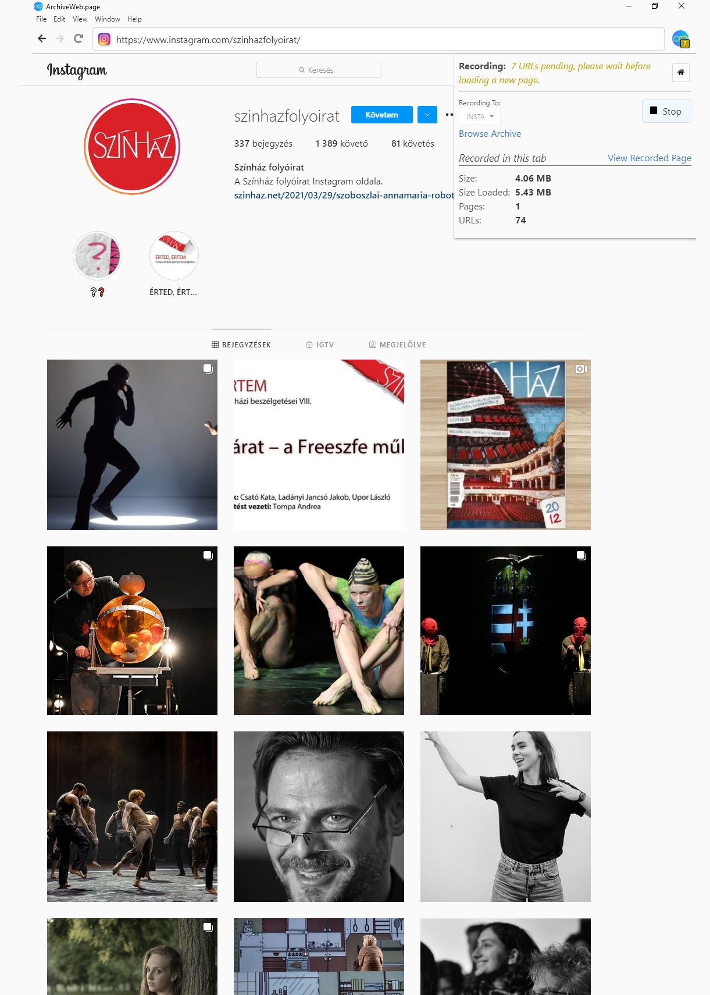
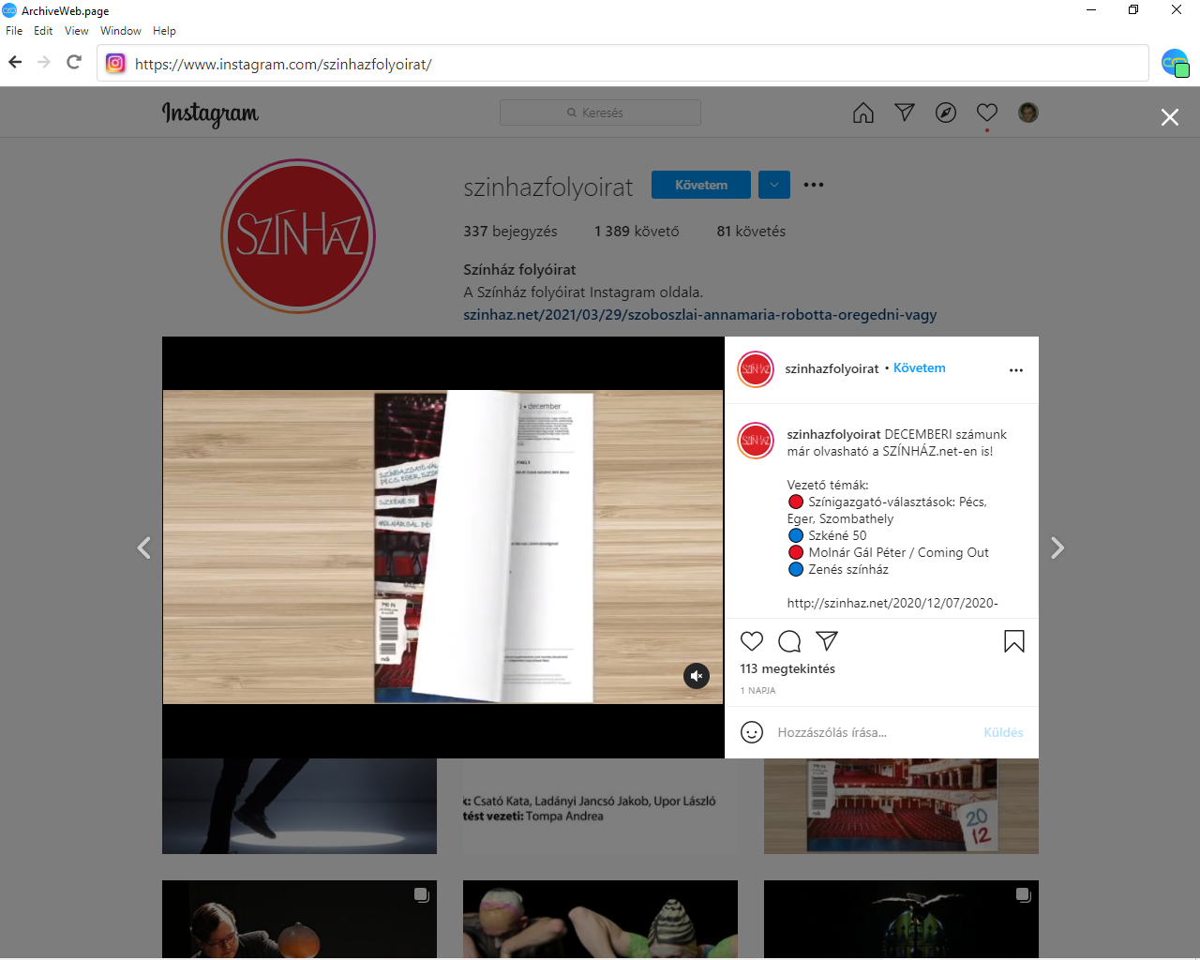
A Színház folyóirat Instagram oldalának mentése az ArchiveWeb.page programmal

Slide 18
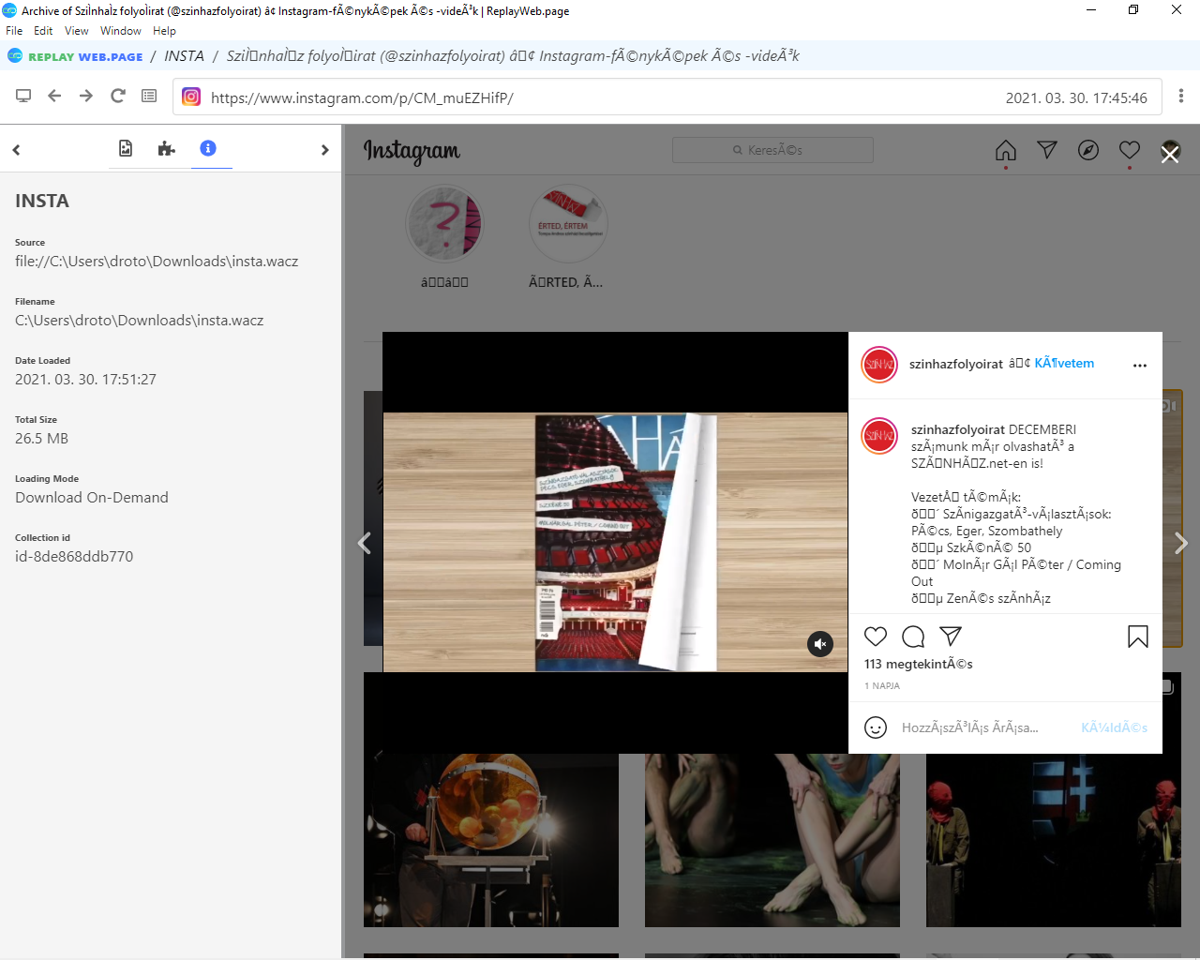
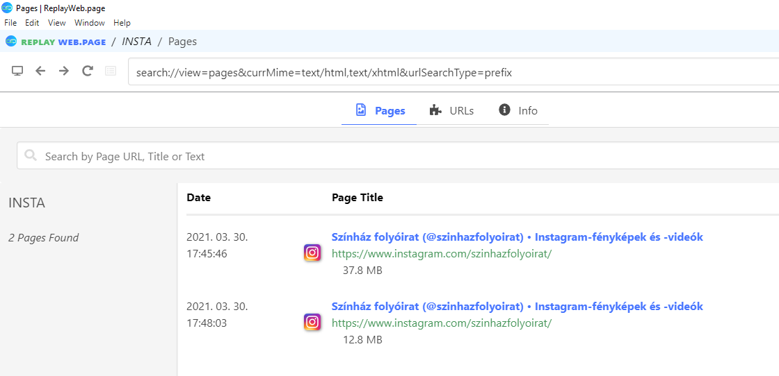
A wacz formátumú export fájl visszanézése a ReplayWeb.Page megjelenítő szoftver segítségével

Slide 19
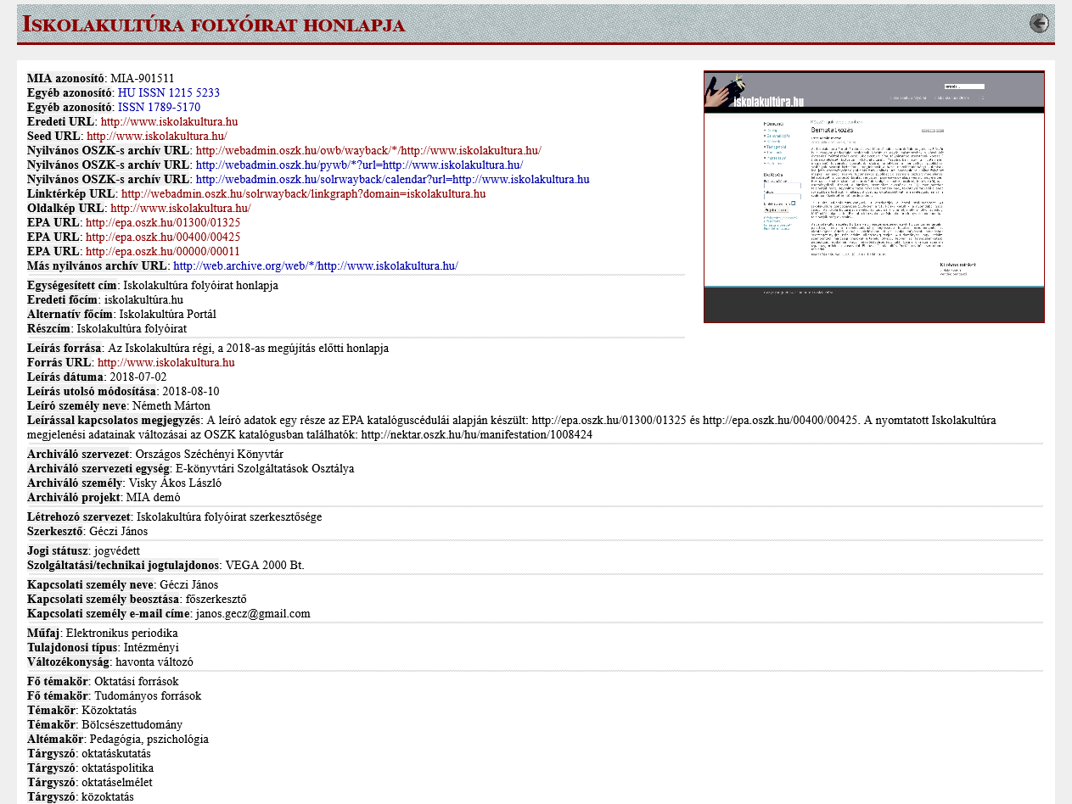
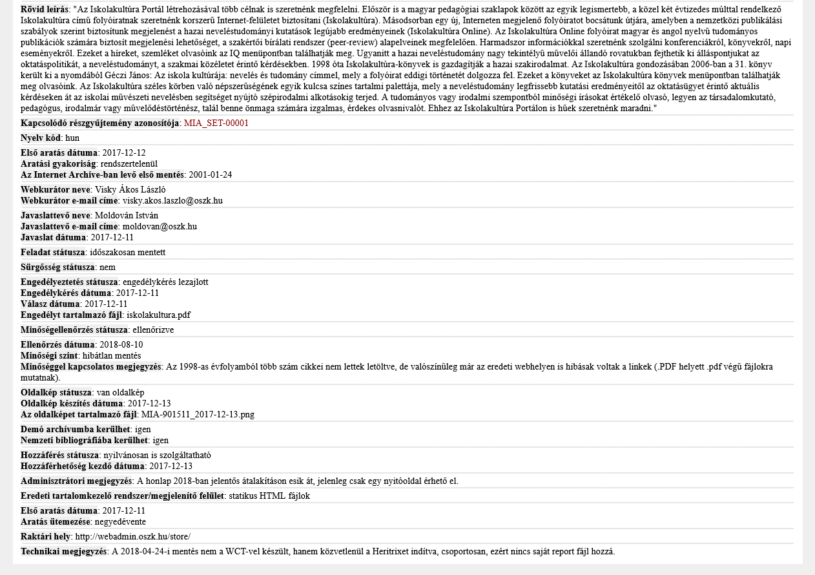
Folyóirat honlap adatai a nyilvános archívumban EPA linkekkel
https://webarchivum.oszk.hu/MIA-901511.xml

Slide 20
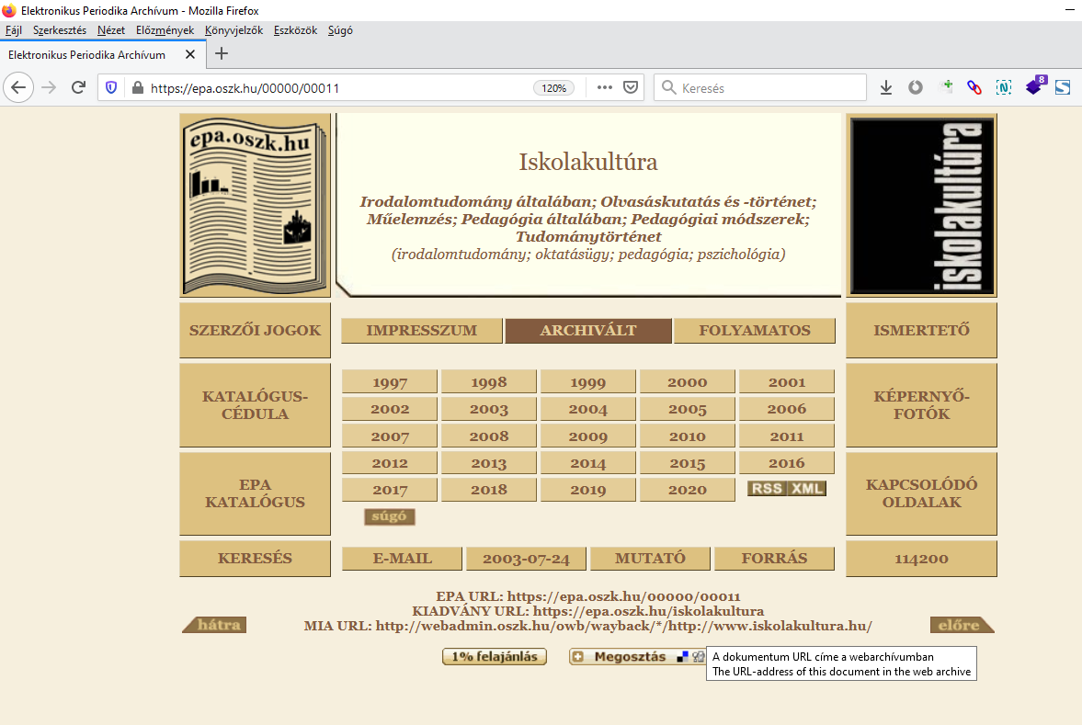
Folyóirat oldala az EPA-ban webarchívum linkkel
https://epa.oszk.hu/00000/00011

